Slide 1
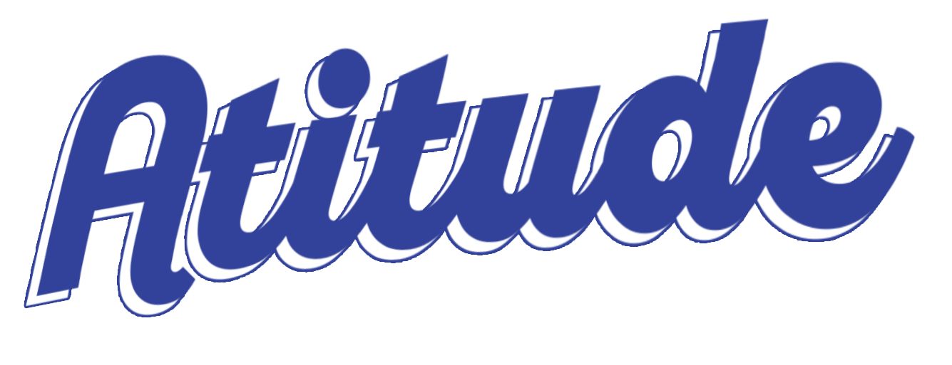
Revista
Escola Bíblica Dominical
EBD 1

Slide 2
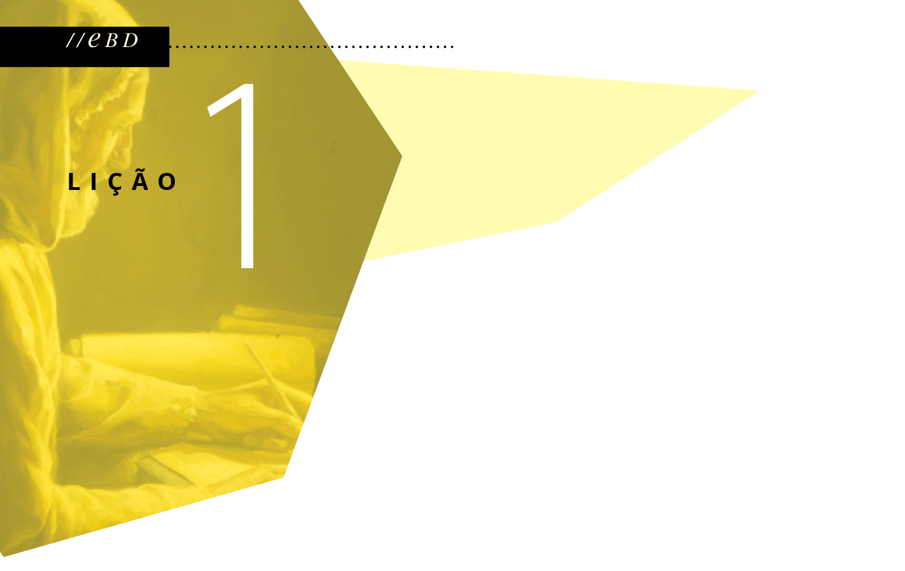
A VISÃO DAS TAÇAS COM AS PRAGAS
Texto bíblico - Apocalipse 15 e 16
Texto áureo - Apocalipse 15.3

Slide 3
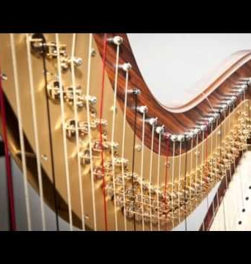
A adoração como arma do povo de Deus
era o local do trono de Deus.
Os vencedores venceram o animal.
este cântico está sendo entoado o céu
Eles não lutaram com armas humanas, mas com seus louvores a Deus.
Com harpas nas mãos os seguidores de Jesus venceriam as bestas.

Slide 4
A preparação das taças
As últimas pragas sairão da morada de Deus, ou, simplesmente, da sua presença.

Slide 5
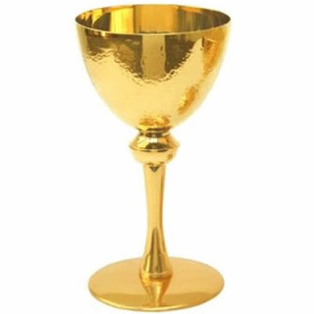
As sete taças
Primeira taça. Evento: derramada sobre a terra
Segunda taça. Evento: derramada sobre o mar.
Terceira taça. Evento: derramada sobre os rios e fontes de águas.
Quarta taça. Evento: derramada sobre o sol
Quinta taça. Evento: derramada sobre o trono da besta.
Sexta taça. Evento: derramada sobre o Rio Eufrates.
Sétima taça. Evento: derramada sobre o ar.

Slide 6
O cântico de Moisés
Não há outro santo além de Deus.
Os atos de justiça de Deus finalmente serão manifestos.

Slide 7
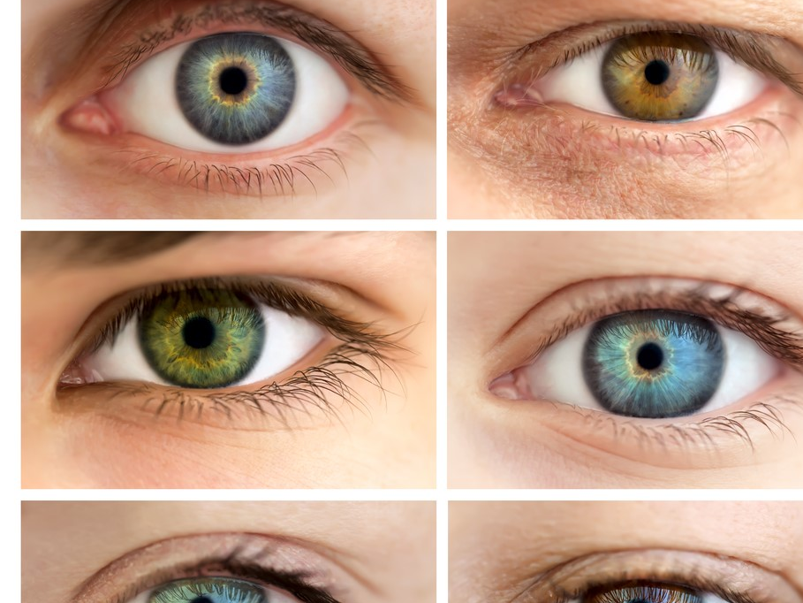
Diante da complexidade das cenas do Apocalipse, apenas se lembre que um dia nossos olhos verão nosso Senhor face a face e todas as nossas dúvidas serão esclarecidas.

